Slide 1
storm 实时流处理框架
曹高飞
2016.05.09
Notes:
其实storm命名比较有意思，storm风暴，意指处理数据像风暴一样迅速。。。 还有其中各种组件的命名都是与风暴雨有关

Slide 2
Question
1. storm关键部分是用clojure实现…
比如每生成一个tuple都为其分配一个随机64bit id
2. ack, fail的各种线程安全性….
3. worker, executor.. 线程？进程？
Mapreduce怎样保证消息的可靠性？
怎样解释tuple?
怎样解释collector?
Notes:
一点技巧： 没人回答这样的好处及弊端，嗯，刘昆说的很对。。。

Slide 3
概述
背景介绍
Storm架构 / 与Hadoop对比
实例演示

Slide 4
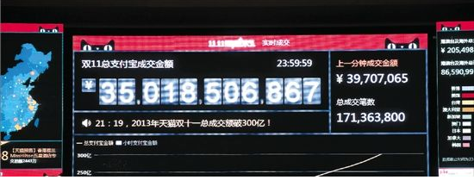

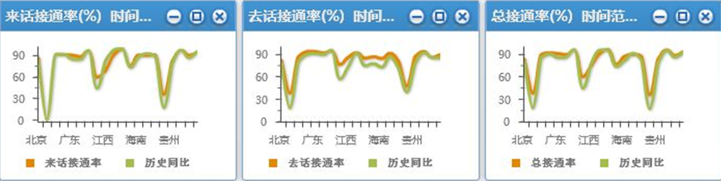
Storm的应用场景举例
淘宝双十一实时销售额统计
车辆7*24小时监控
电信行业重大节假日实时保障监控

Slide 5
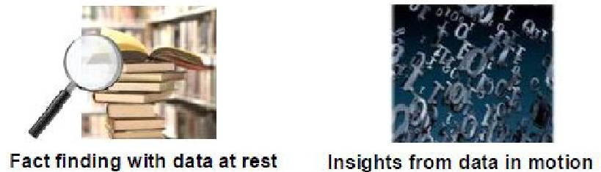
背景介绍：
主要的处理模式可以分为流处理（stream processing）和批处理（batch processing）两种。批处理是先存储后处理（store-process），而流处理则是直接处理（straight-through process）。
batch processing
stream processing

Slide 6
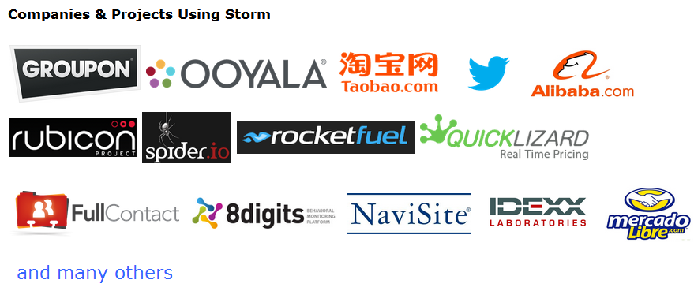
storm发展现状
最新版本：1.0.0
很多公司在使用Storm，淘宝，百度，Twitter，Groupon，雅虎…

Slide 7
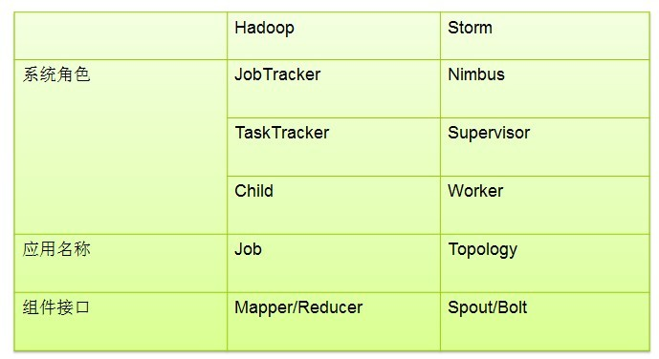
Storm与Hadoop角色对比
Notes:
Nimbus主控节点，负责分发调度之类
Spout是数据的输入源，这个数据源可以是任意的，比如kafka,db,hbase. Storm不断从这个数据源中获取数据然后发送到下游的bolt进行处理。 重写nextTuple。
Bolt代表处理逻辑，既可以将消息继续发送给下游的bolt,形成一个处理流水线。通常最后一个bolt会做一些存储工作。重写execute()。
一个worker对应一个进程，即jvm。一个worker对应多个线程，一个线程对应一个spout/bolt实例。Spout/bolt实例对应一个task。

Slide 8
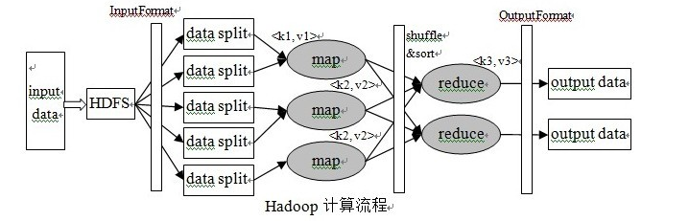
Hadoop批处理流程

Slide 9
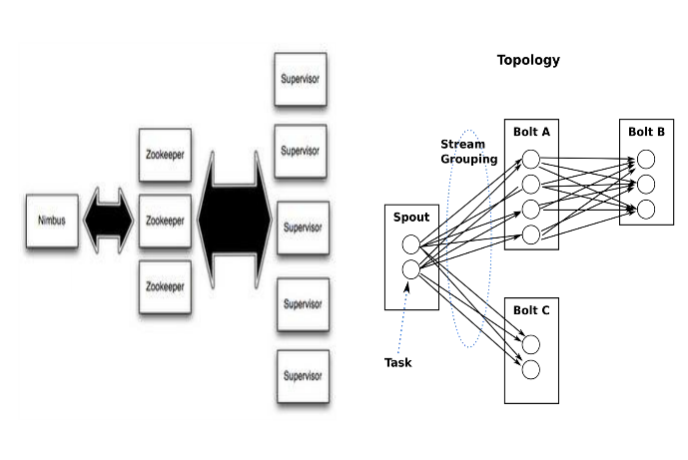
Storm处理流程
1.定义拓扑结构提交到Storm持续执行
2.Spout作为拓扑源不断发送Tuple
3.Bolt作为处理环节,数据根据拓扑结构流转到环节处理

Slide 10
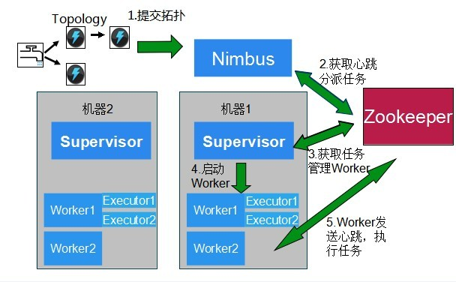
Storm组件
Notes:
worker, exector都是进程？线程？

Slide 11
storm wordcount例子

Slide 12
Hadoop对比Storm
Hadoop
1.Hadoop设计适应批处理,注重高吞吐量,中间数据存储在磁盘上,响应时间上没有保障
2.Hadoop Job 不是持续的,最终会完成
3.Hadoop 数据粒度在块级别,且任务提交后,必须任务完成才能获得结果,而实时处理往往需要处理完一条数据获取到一条数据.
Storm
1.Strom设计为流式结构,注重实时响应,运算及中间数据都使用内存,保证响应时间
2.Strom 的任务提交以后在不手动kill情况下,持续运行.
3.Strom 数据粒度在记录级别,数据从源头输入后,立刻流经环节得到处理得到结果
Notes:
主要区别在于处理模式，一个涉及spill, combine, shuffle, merge等过程，磁盘交互。 一个只操作内存。

Slide 13
Stream Grouping
随机分组（Shuffle grouping）：随机分发tuple到Bolt的任务，保证每个任务获得相等数量的tuple。
字段分组（Fields grouping）：根据指定字段分割数据流，并分组。例如，根据“user-id”字段，相同“user-id”的元组总是分发到同一个任务，不同“user-id”的元组可能分发到不同的任务。
全部分组（All grouping）：tuple被复制到bolt的所有任务。这种类型需要谨慎使用。
全局分组（Global grouping）：全部流都分配到bolt的同一个任务。明确地说，是分配给ID最小的那个task。
无分组（None grouping）：你不需要关心流是如何分组。目前，无分组等效于随机分组。但最终，Storm将把无分组的Bolts放到Bolts或Spouts订阅它们的同一线程去执行（如果可能）。
直接分组（Direct grouping）：这是一个特别的分组类型。元组生产者决定tuple由哪个元组处理者任务接收。
当然还可以实现CustomStreamGroupimg接口来定制自己需要的分组。

Slide 14
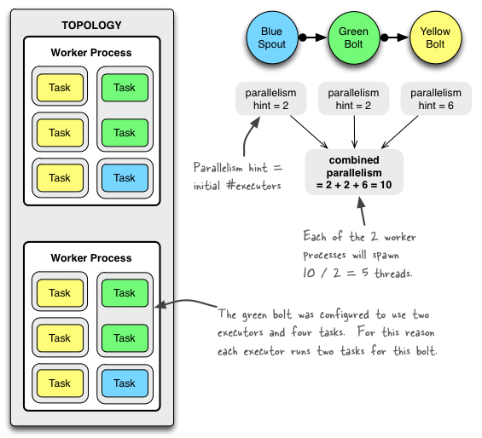
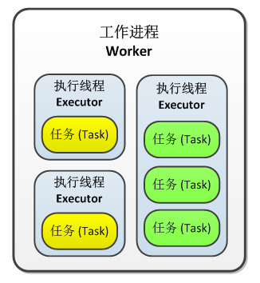
Storm拓扑并行度
Notes:
这个task具体对应神马？
是executor（spout/bolt）下面稍小的粒度，可能nextTuple()tuple元组的分配..？

Slide 15
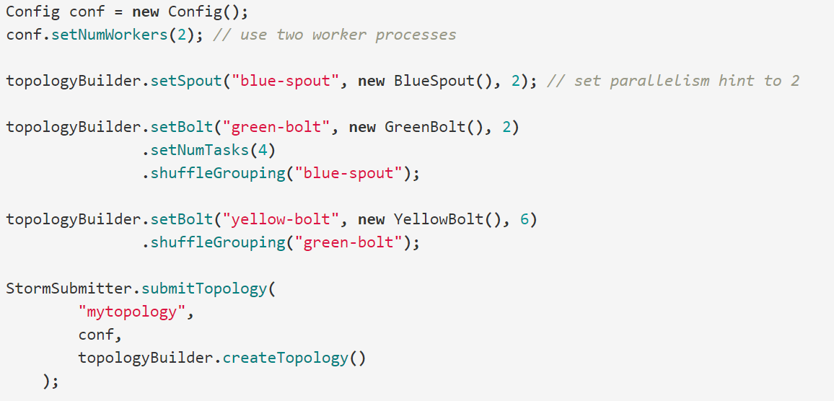
Storm拓扑并行度
程序演示。
Notes:
可以用来加快程序的执行速度。。。
演示。

Slide 16
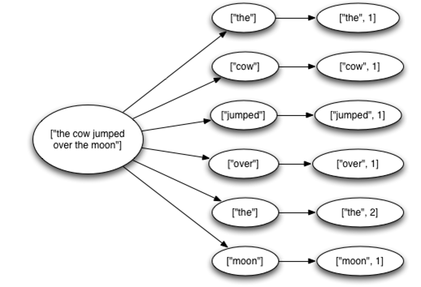
消息的可靠处理
如何认为从spout发出的一个消息被完整处理？
1. Tuple tree 不再生长 2.树中的任何消息均已被标为已处理
tuple tree
Notes:
流式处理，可以确保spout发出来的每个消息都会被完整处理。 1. Tuple tree 不再生长 2.树中的任何消息均已被标为已处理

Slide 17
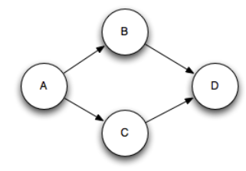
消息的可靠处理
Ispout 接口
多重锚定可能会破坏传统的树形结构，从而构成一个DAGs（有向无环图）
Notes:
锚定该如何解释。。。

Slide 18
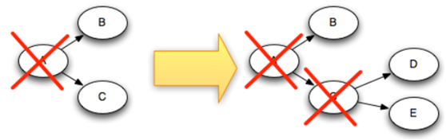
消息的可靠性处理
storm如何跟踪整棵tree
1. Spout消息发出message id, hash映射到acker,创建tuple tree
2. Acker任务保存spout id到一对值映射 { task id; acker val; }
3. 异或值为0时确定tree被处理完
Notes:
1.当一个 tuple 在拓扑中被创建出来的时候 —— 不管是在 Spout 中还是在 Bolt 中创建的 —— 这个 tuple 都会被配置一个随机的 64 位 id

Slide 19
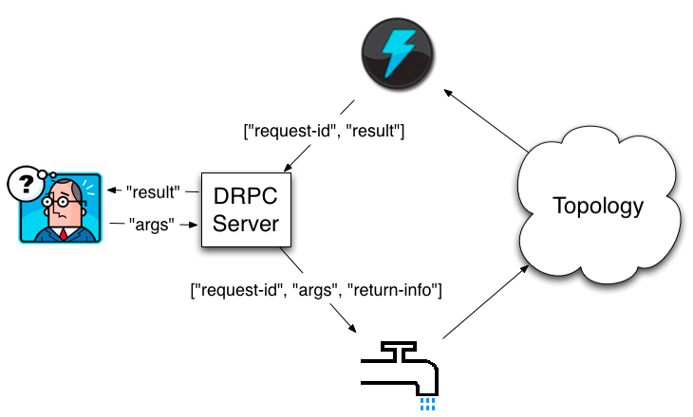
DRPC ：分布式远程过程调用

Slide 20
Trident
Trident是Storm之上的高级抽象，提供了joins，grouping，aggregations，fuctions和filters等接口。
类似于Pig, Hive…

Slide 21
Storm与第三方软件集成
Strom自身没带有输入源和存储,在使用过程中需要与其他软件集成使用:
1.Storm与Hbase集成: Hbase可以和Strom很好结合,作为Storm数据处理的存储,也可以作为Storm的输入源,目前业界已经有Storm-Hbase的开源项目成立,实现Storm和Hbase更紧密的结合.
2.Storm与分布式消息中间件集成:Storm与Apache Kafka或者淘宝MetaQ等分布式消息中间件结合,将消息中间件作为Strom的输入源
3.Strom与数据库集成:关系型数据库以及常用的NOSQL数据库都能通过API与Storm结合,作为Storm处理结果的存储

Slide 22
Thinking >_<
看了storm的原理，我感觉我们自己也能实现一个。
于是在想，有哪些方面我们直接用开源的东西比较好，我们自己实现起来会比较麻烦？
1. 你的程序能处理多大的流量，能否满足当前需求？ 2. 如果未来程序需要处理的流量翻几倍，你的程序能否通过简单的增加机器来解决问题？ 3. 如果任意有台机器挂了，你的系统能否恢复到正常状态，数据不丢不重、计算不出错？ 4. 你的系统恢复到正常状态是否需要人工干预？
5. 保证数据安全性
6. 完成上述所有功能之后，你需要多大的代码量？
Notes:
2. Storm扩展性好，直接配置一下并发数，即可线性扩展性能。
3. 健壮性好，当worker失效或机器出现故障时，自动分配新的worker代替失效worker
4. 数据准确性：可以采用ack机制，保证数据不丢失，如果对事务有更进一步要求，采用事务机制？

Slide 23
Storm安装 | 演示
192.168.130.5,6,7
….

Slide 24
谢谢大家！

